Slide 1
FEHÉREGYHÁZA
Határtalanul
tanulmányi kirándulás
Székesfehérvári Munkácsy Mihály Általános Iskola 7. évfolyam, 2019.10.22.

Slide 2
Fehéregyháza falu Maros megyében.
Népessége: 3546 fő, magyar lakossága 685 fő (19 %).
1849. július 31-én a Fehéregyházától keletre lévő sík mezőn ütközött meg egymással a túlerőben lévő orosz cári csapat és a Bem József által vezetett magyar sereg. Valószínűleg az ütközet feltételezett színhelyén, Ispánkútnál esett el Petőfi Sándor.
Az Ispánkút fölé az 1867-es kiegyezés után emeltek egy Petőfi- emlékművet, de ezt a Trianoni döntés után lerombolták. 2005 nyarán avatták újra, és ekkor leplezték le a Gyarmathy János szobrász által megmintázott bronzplakettet, melyet az emlékmű északi, főút felöli oldalán helyeztek el.
Meglátogattuk a faluban működő Petőfi Sándor Emlékmúzeumot, megtekintettük a kiállítást.
Koszorút helyeztünk el a múzeum kertjében lévő Petőfi-szoborhoz és a főút mellett található Petőfi- emlékhelyhez.

Slide 3
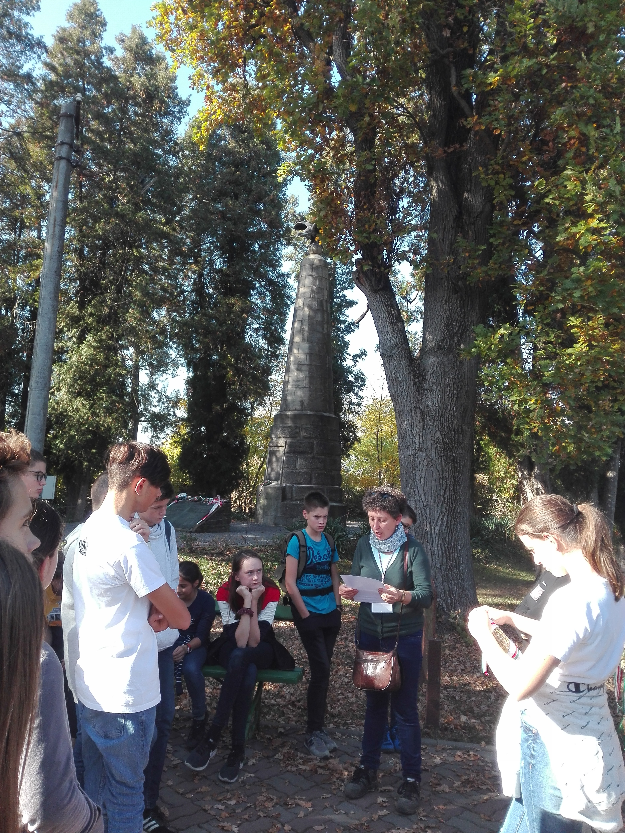
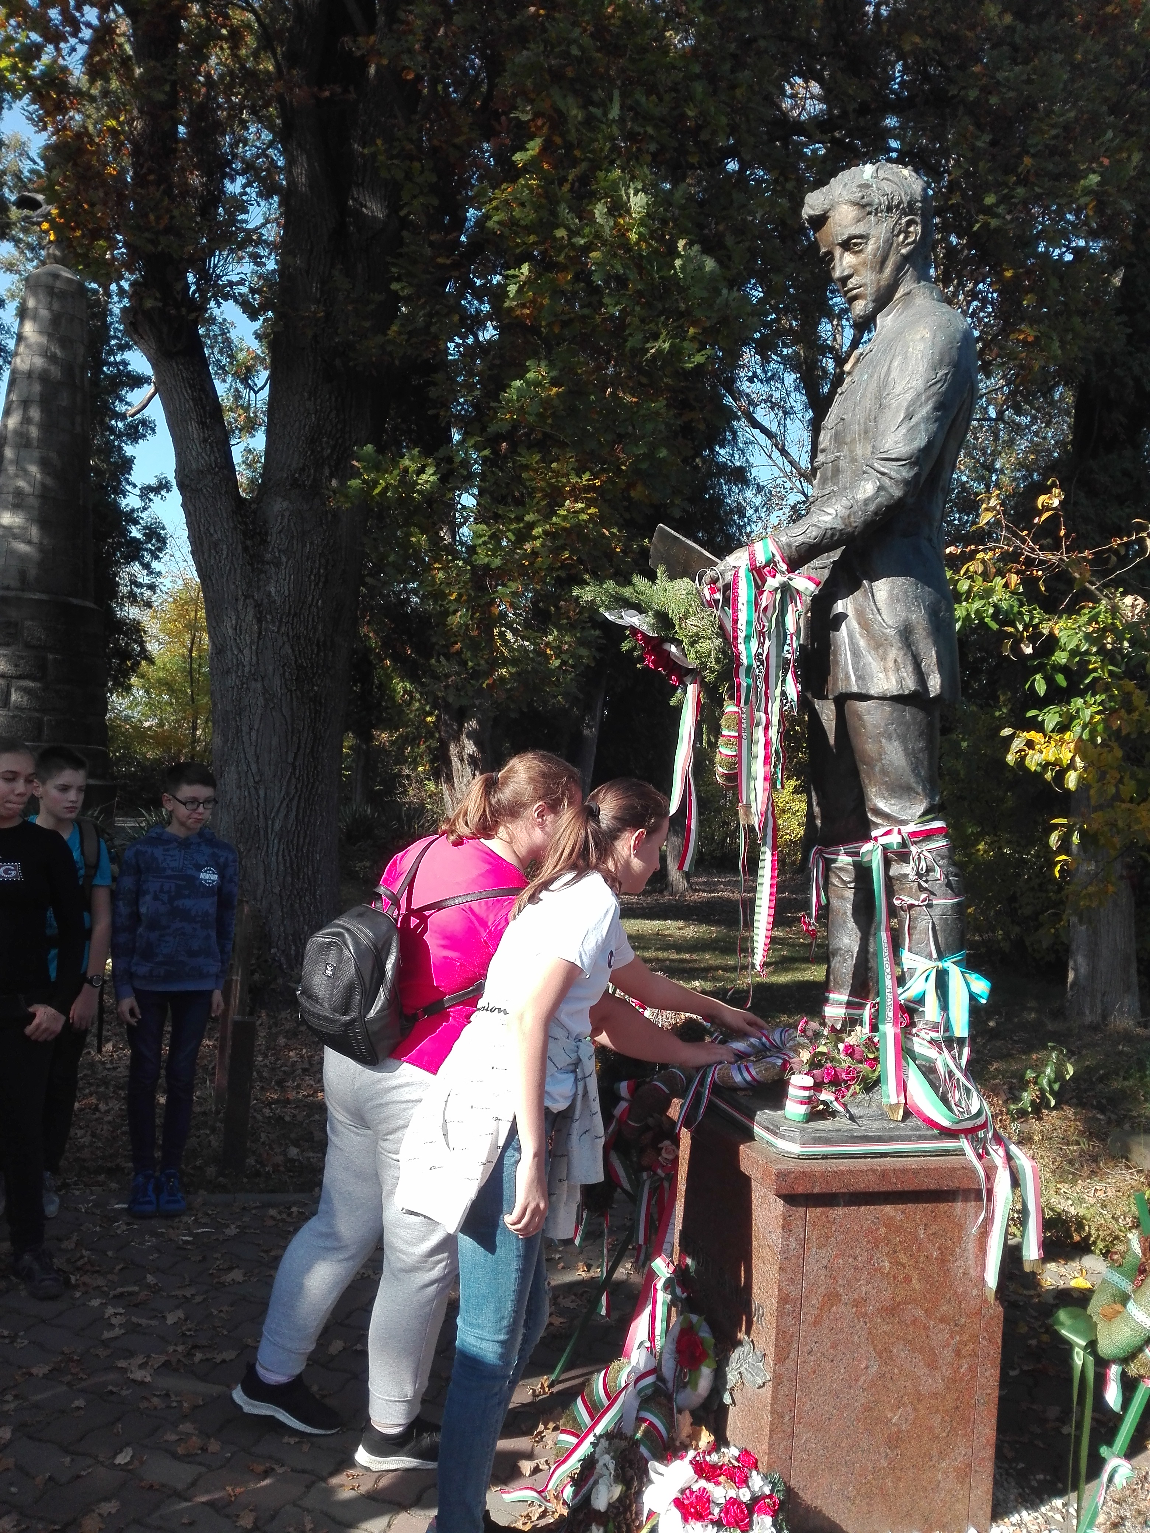
FEHÉREGYHÁZA

Slide 4
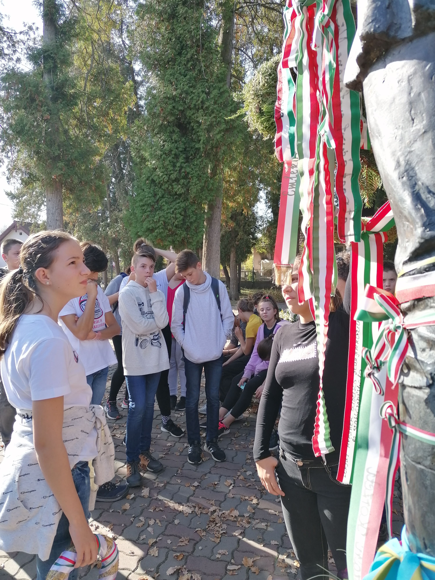
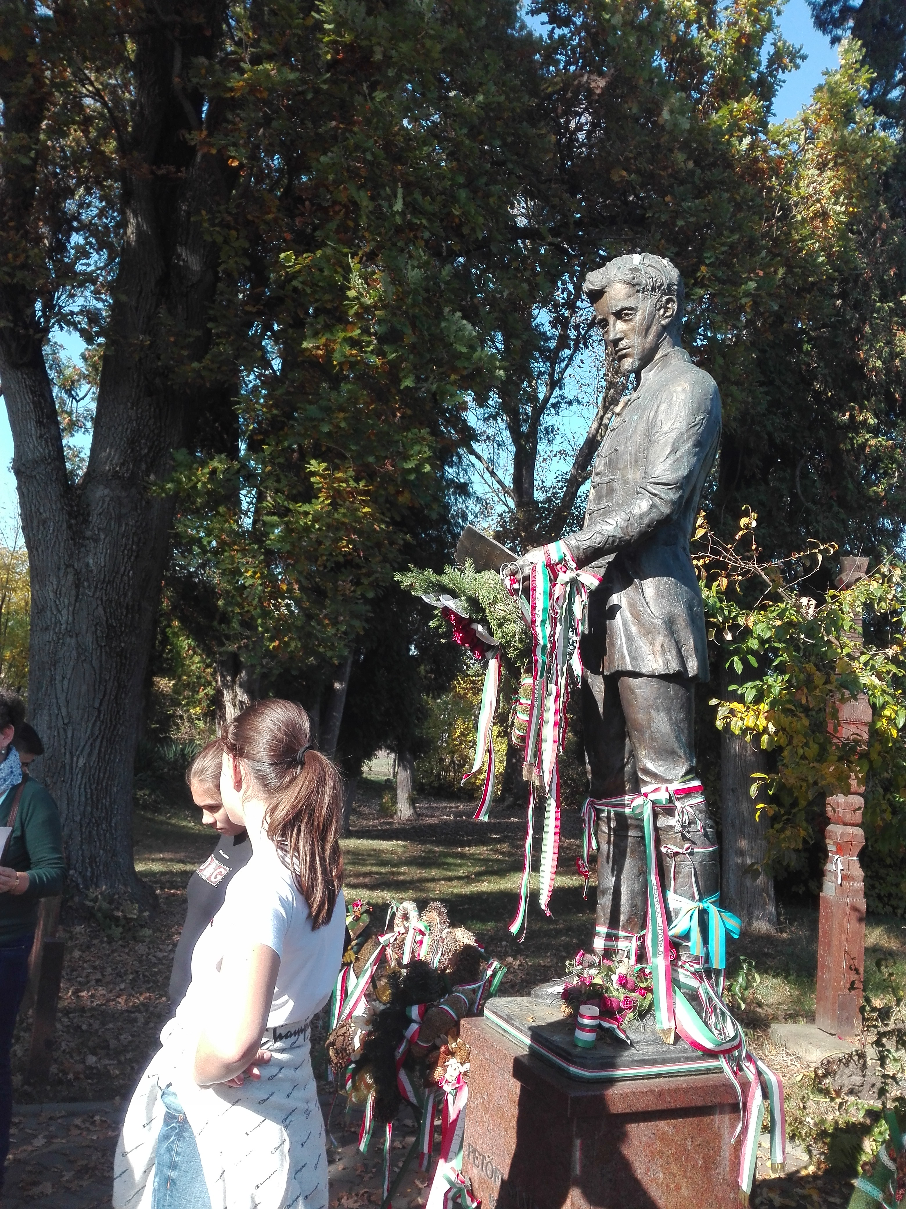
FEHÉREGYHÁZA

Slide 5
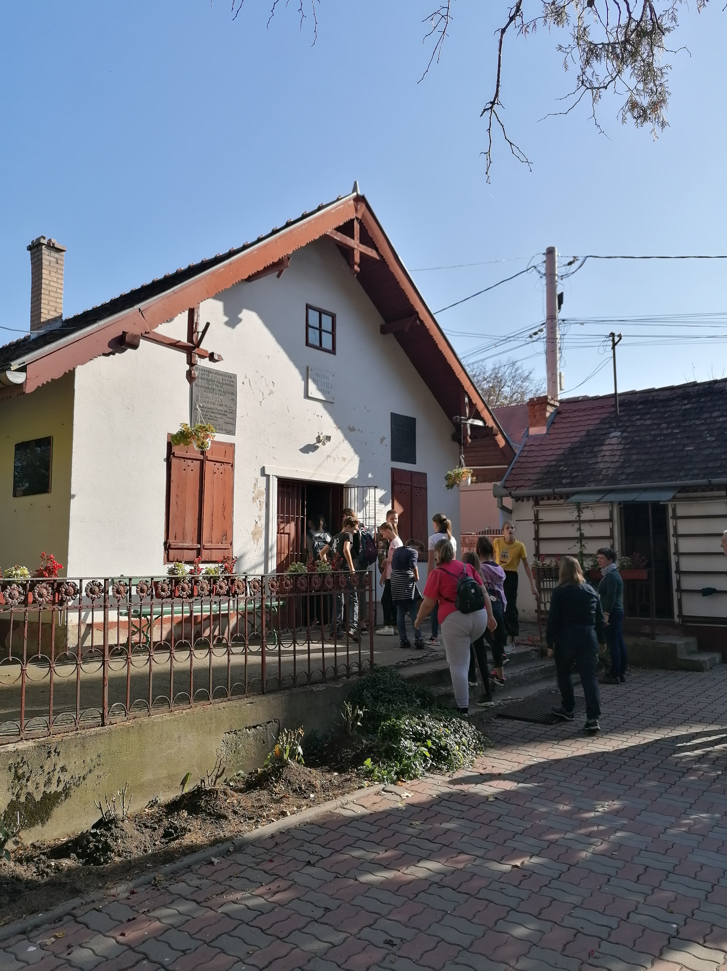
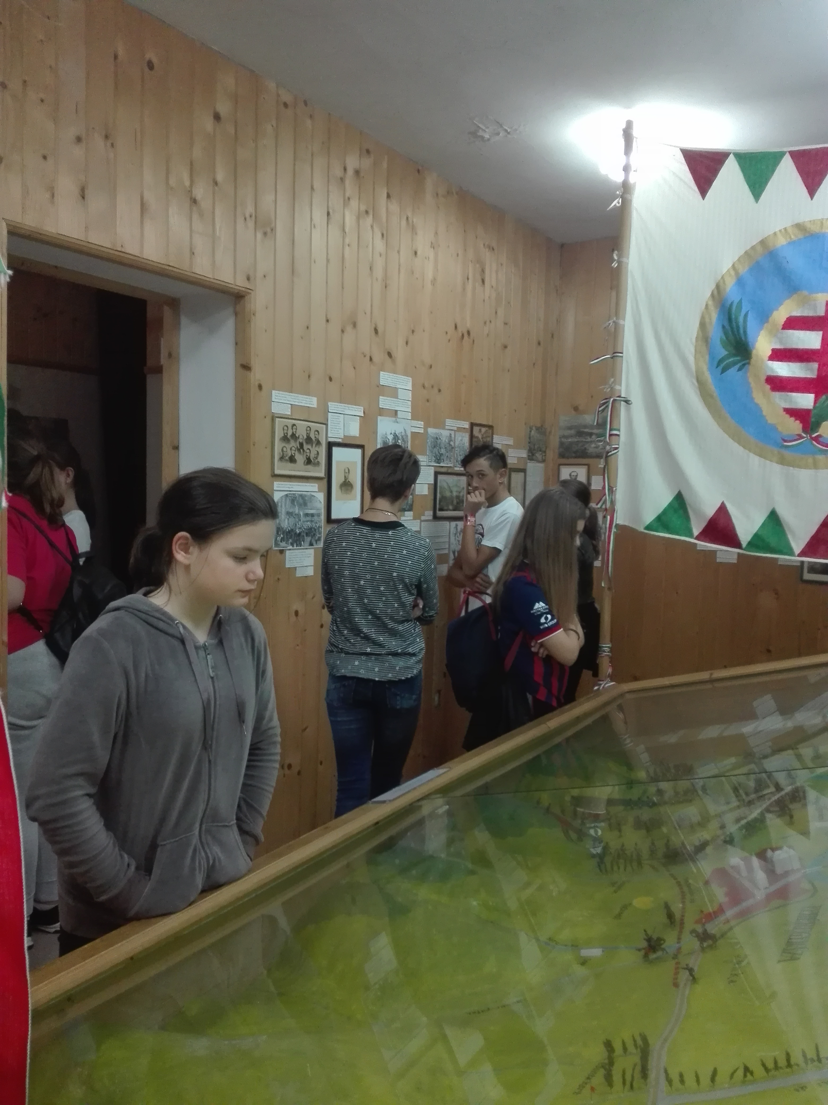
FEHÉREGYHÁZA

Slide 6
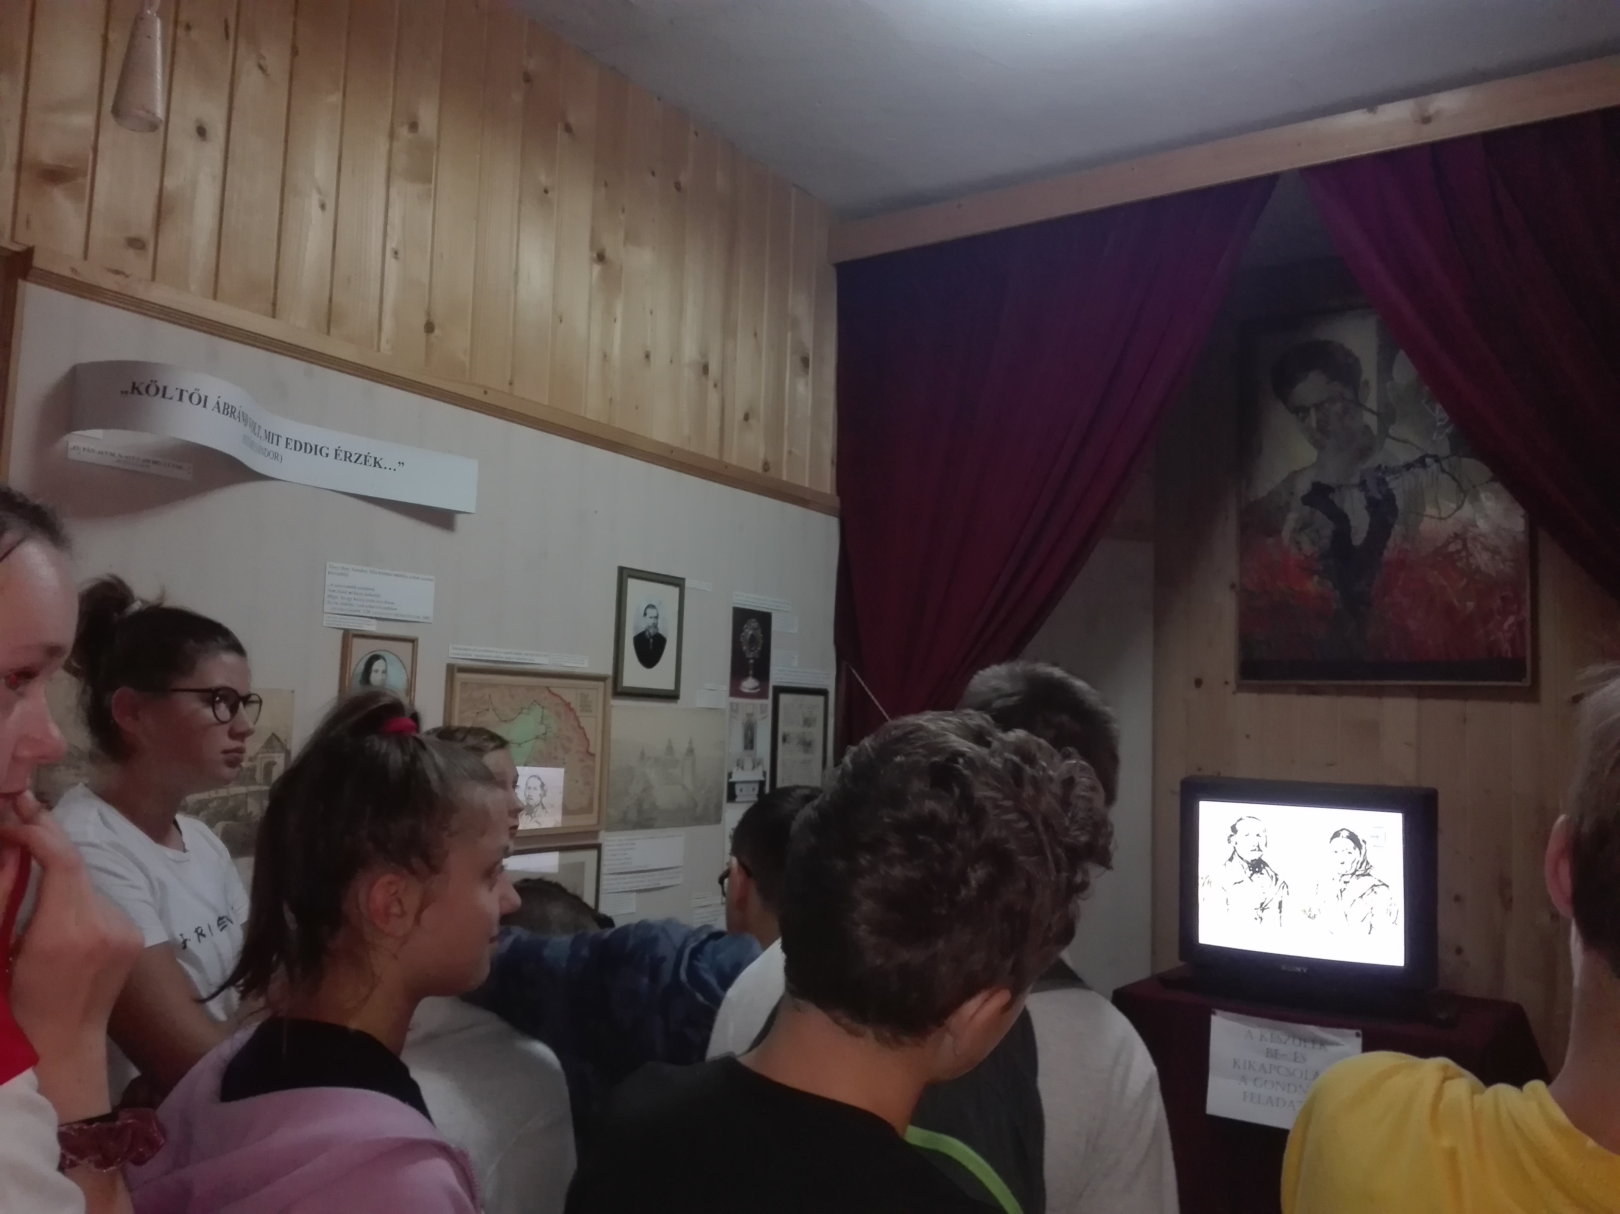
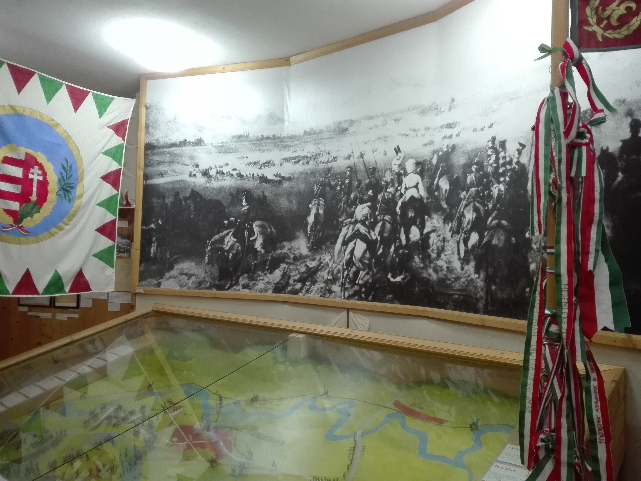
FEHÉREGYHÁZA

Slide 7
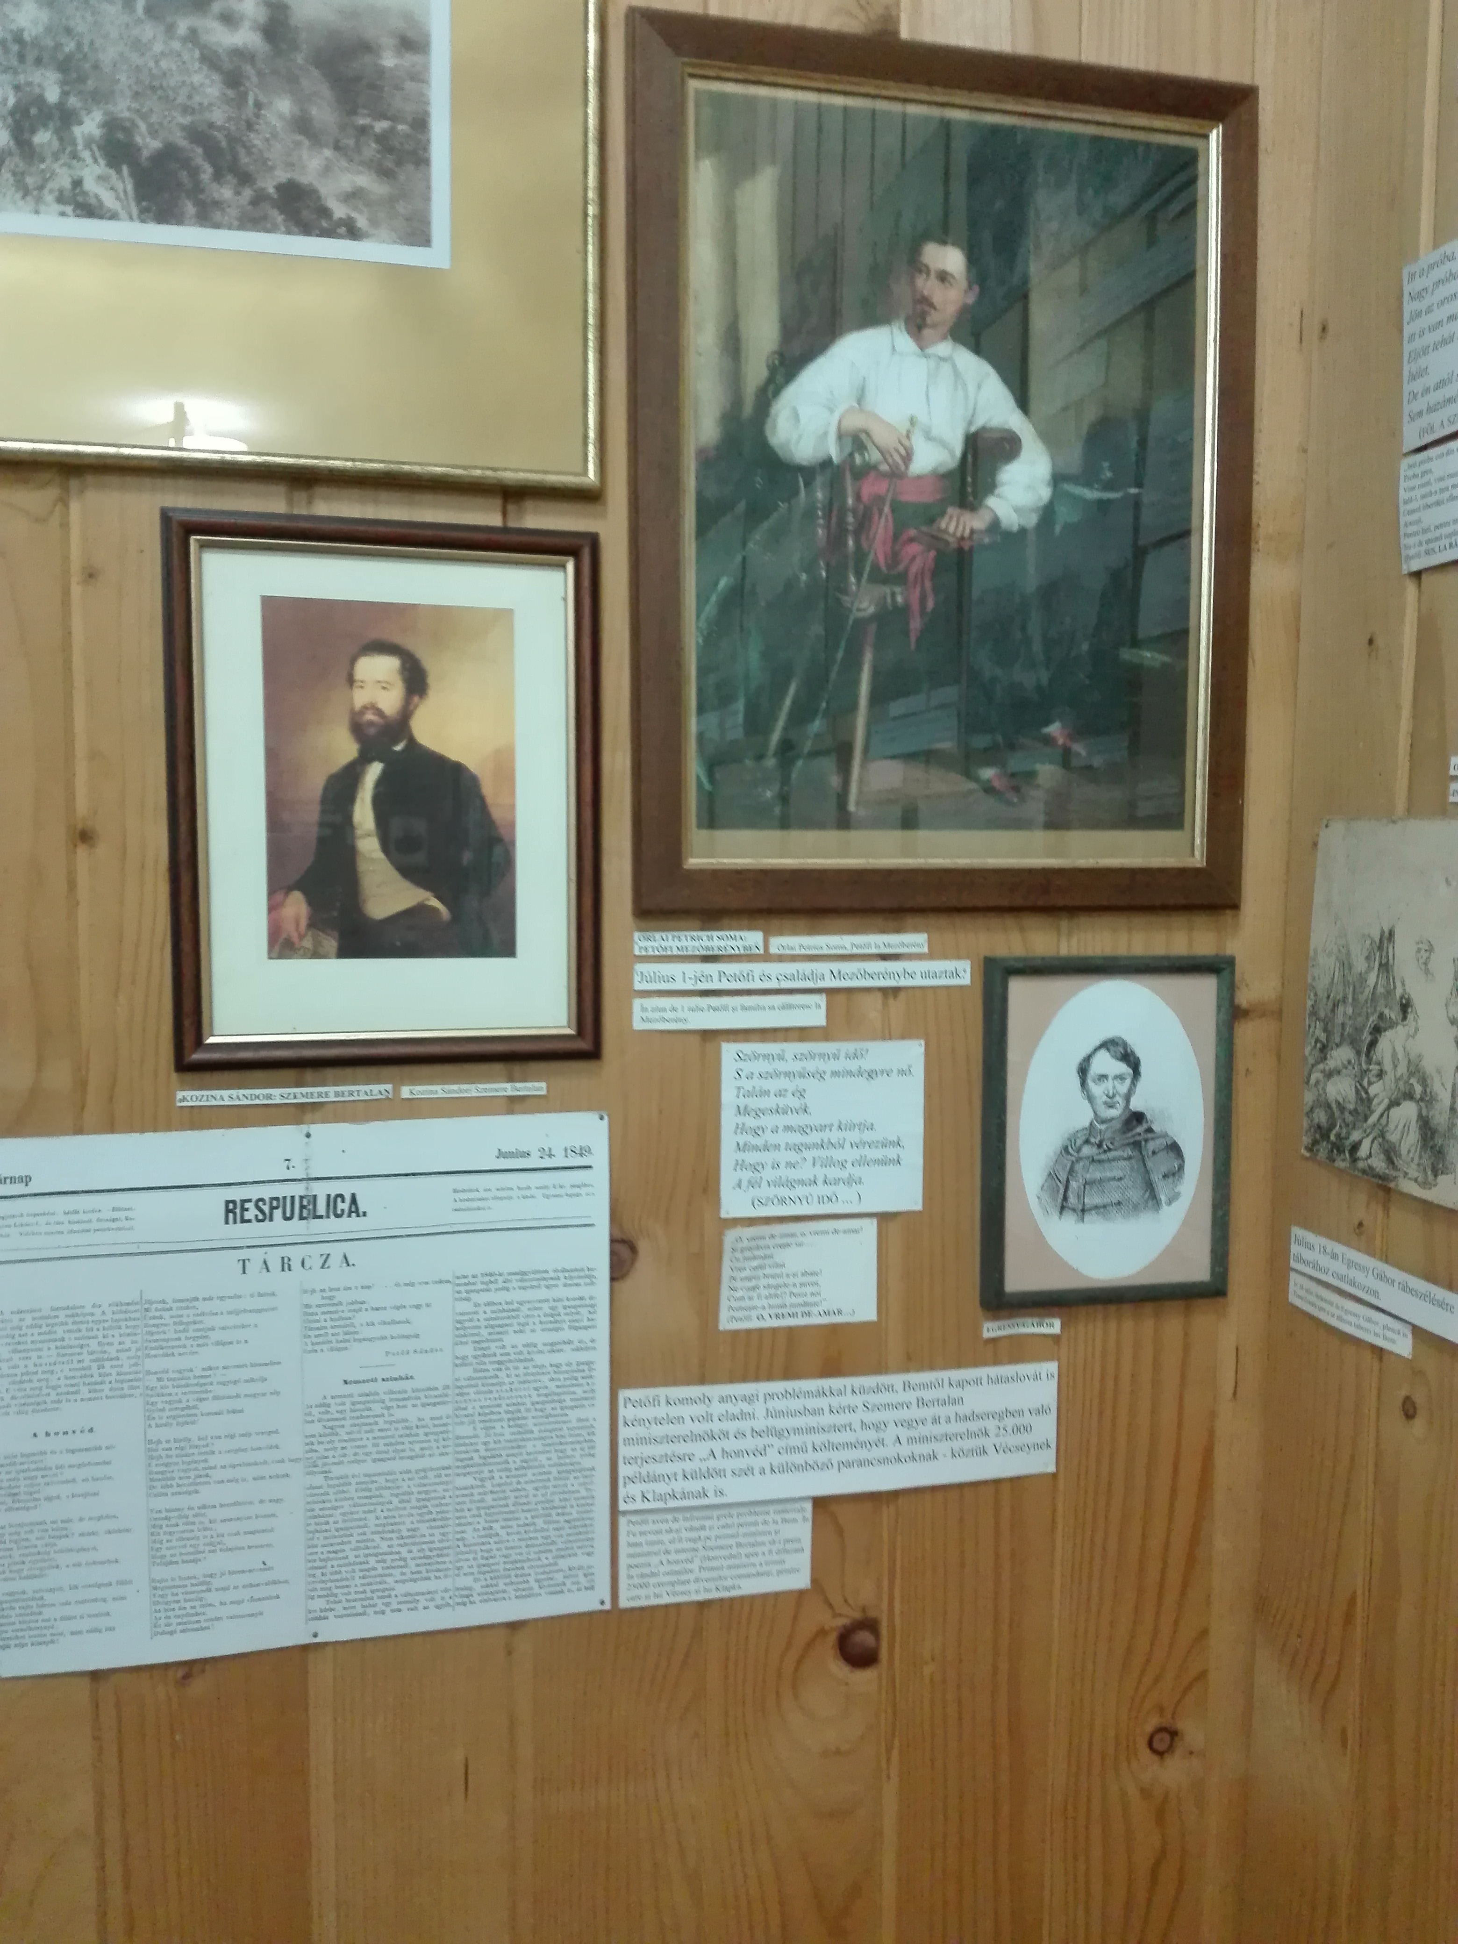
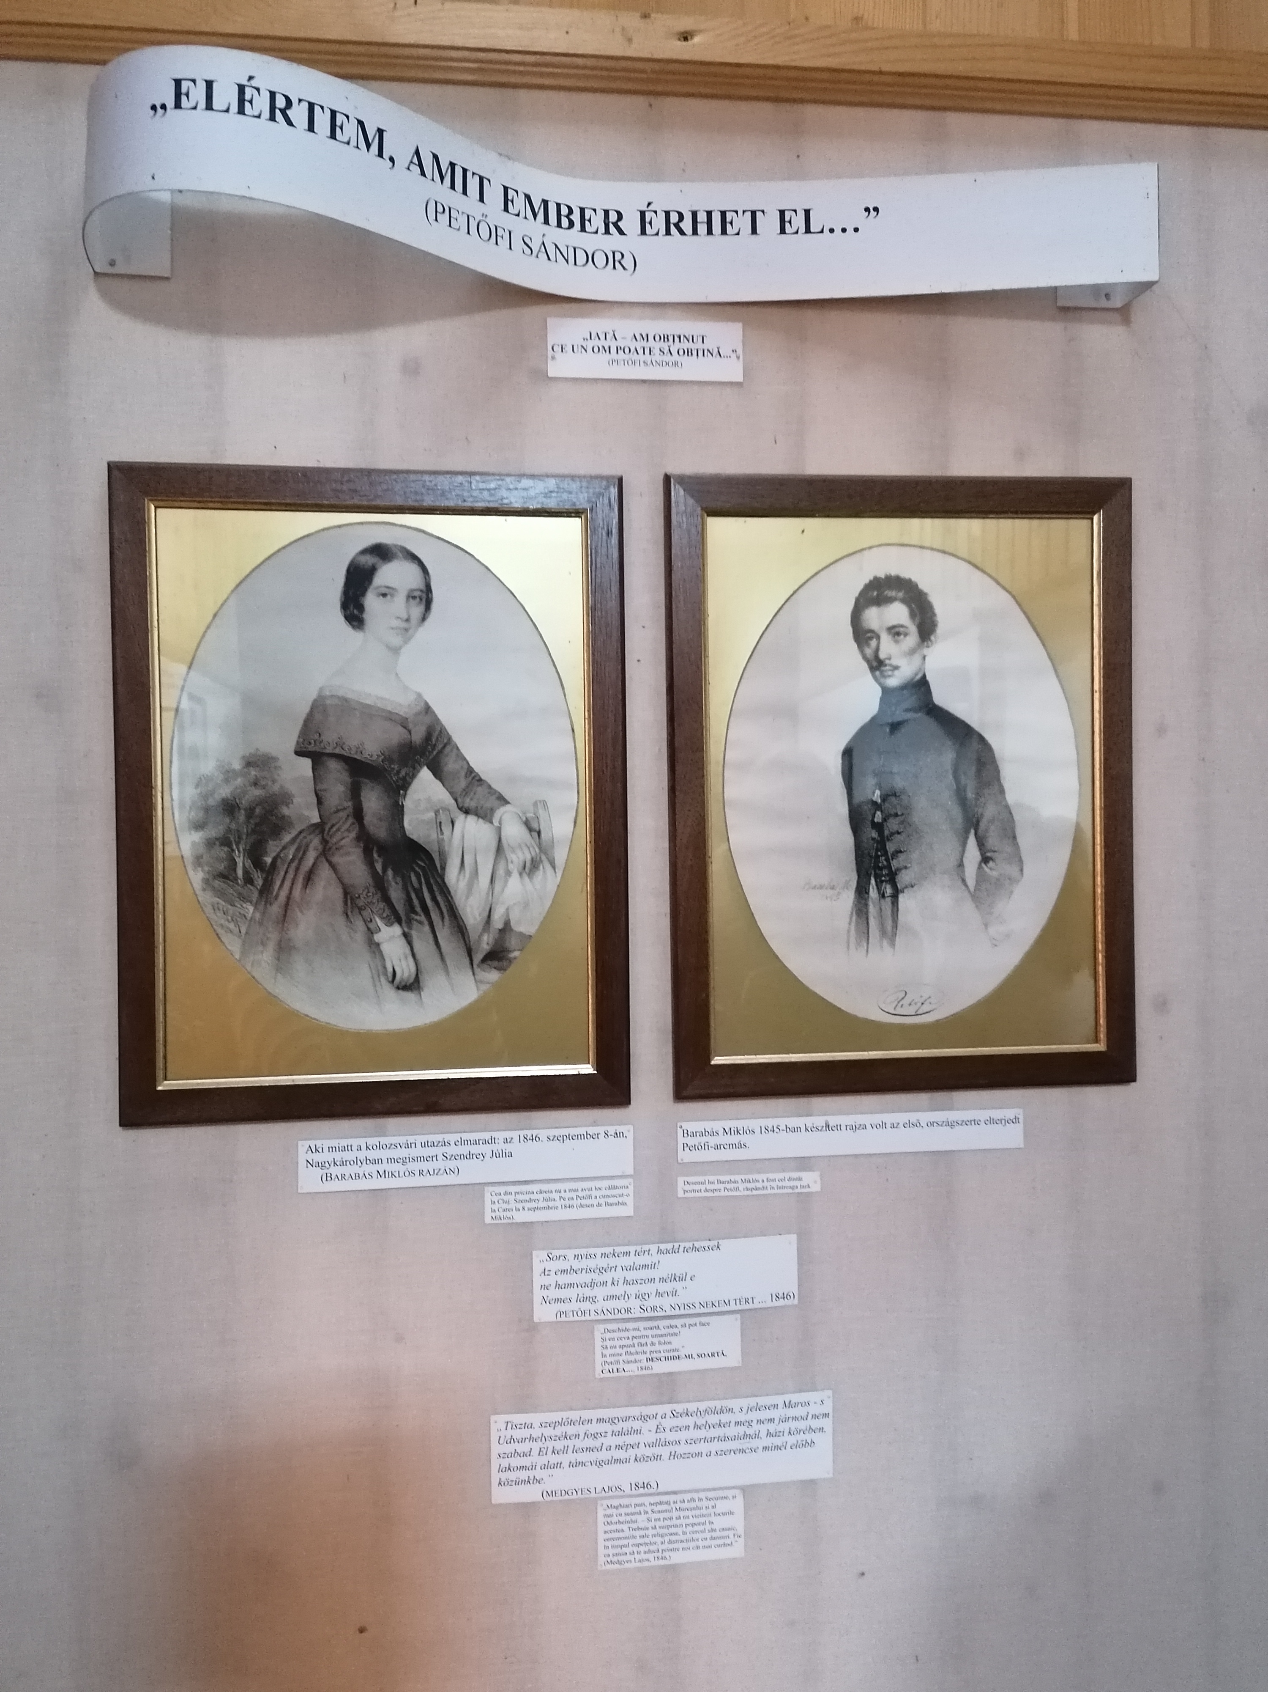
FEHÉREGYHÁZA

Slide 8
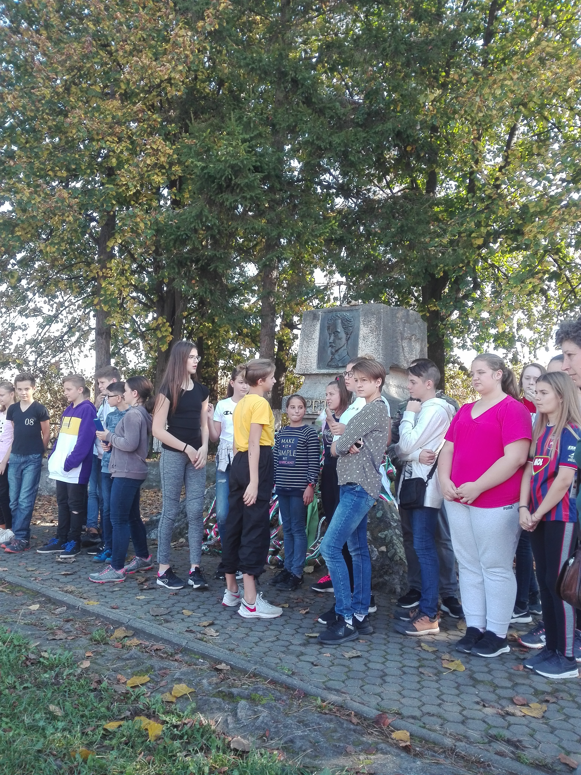
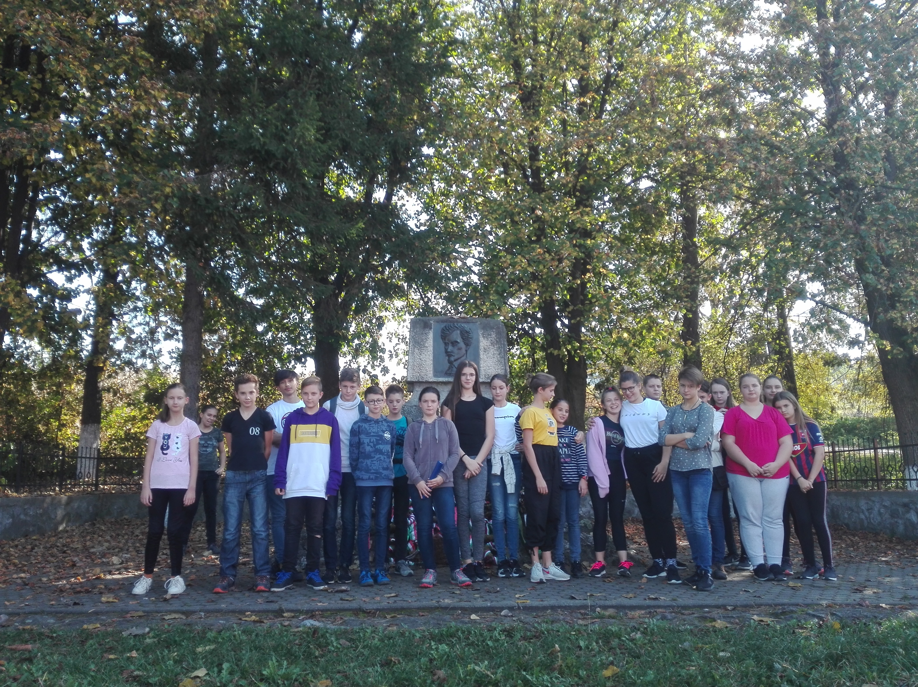
FEHÉREGYHÁZA

Slide 9
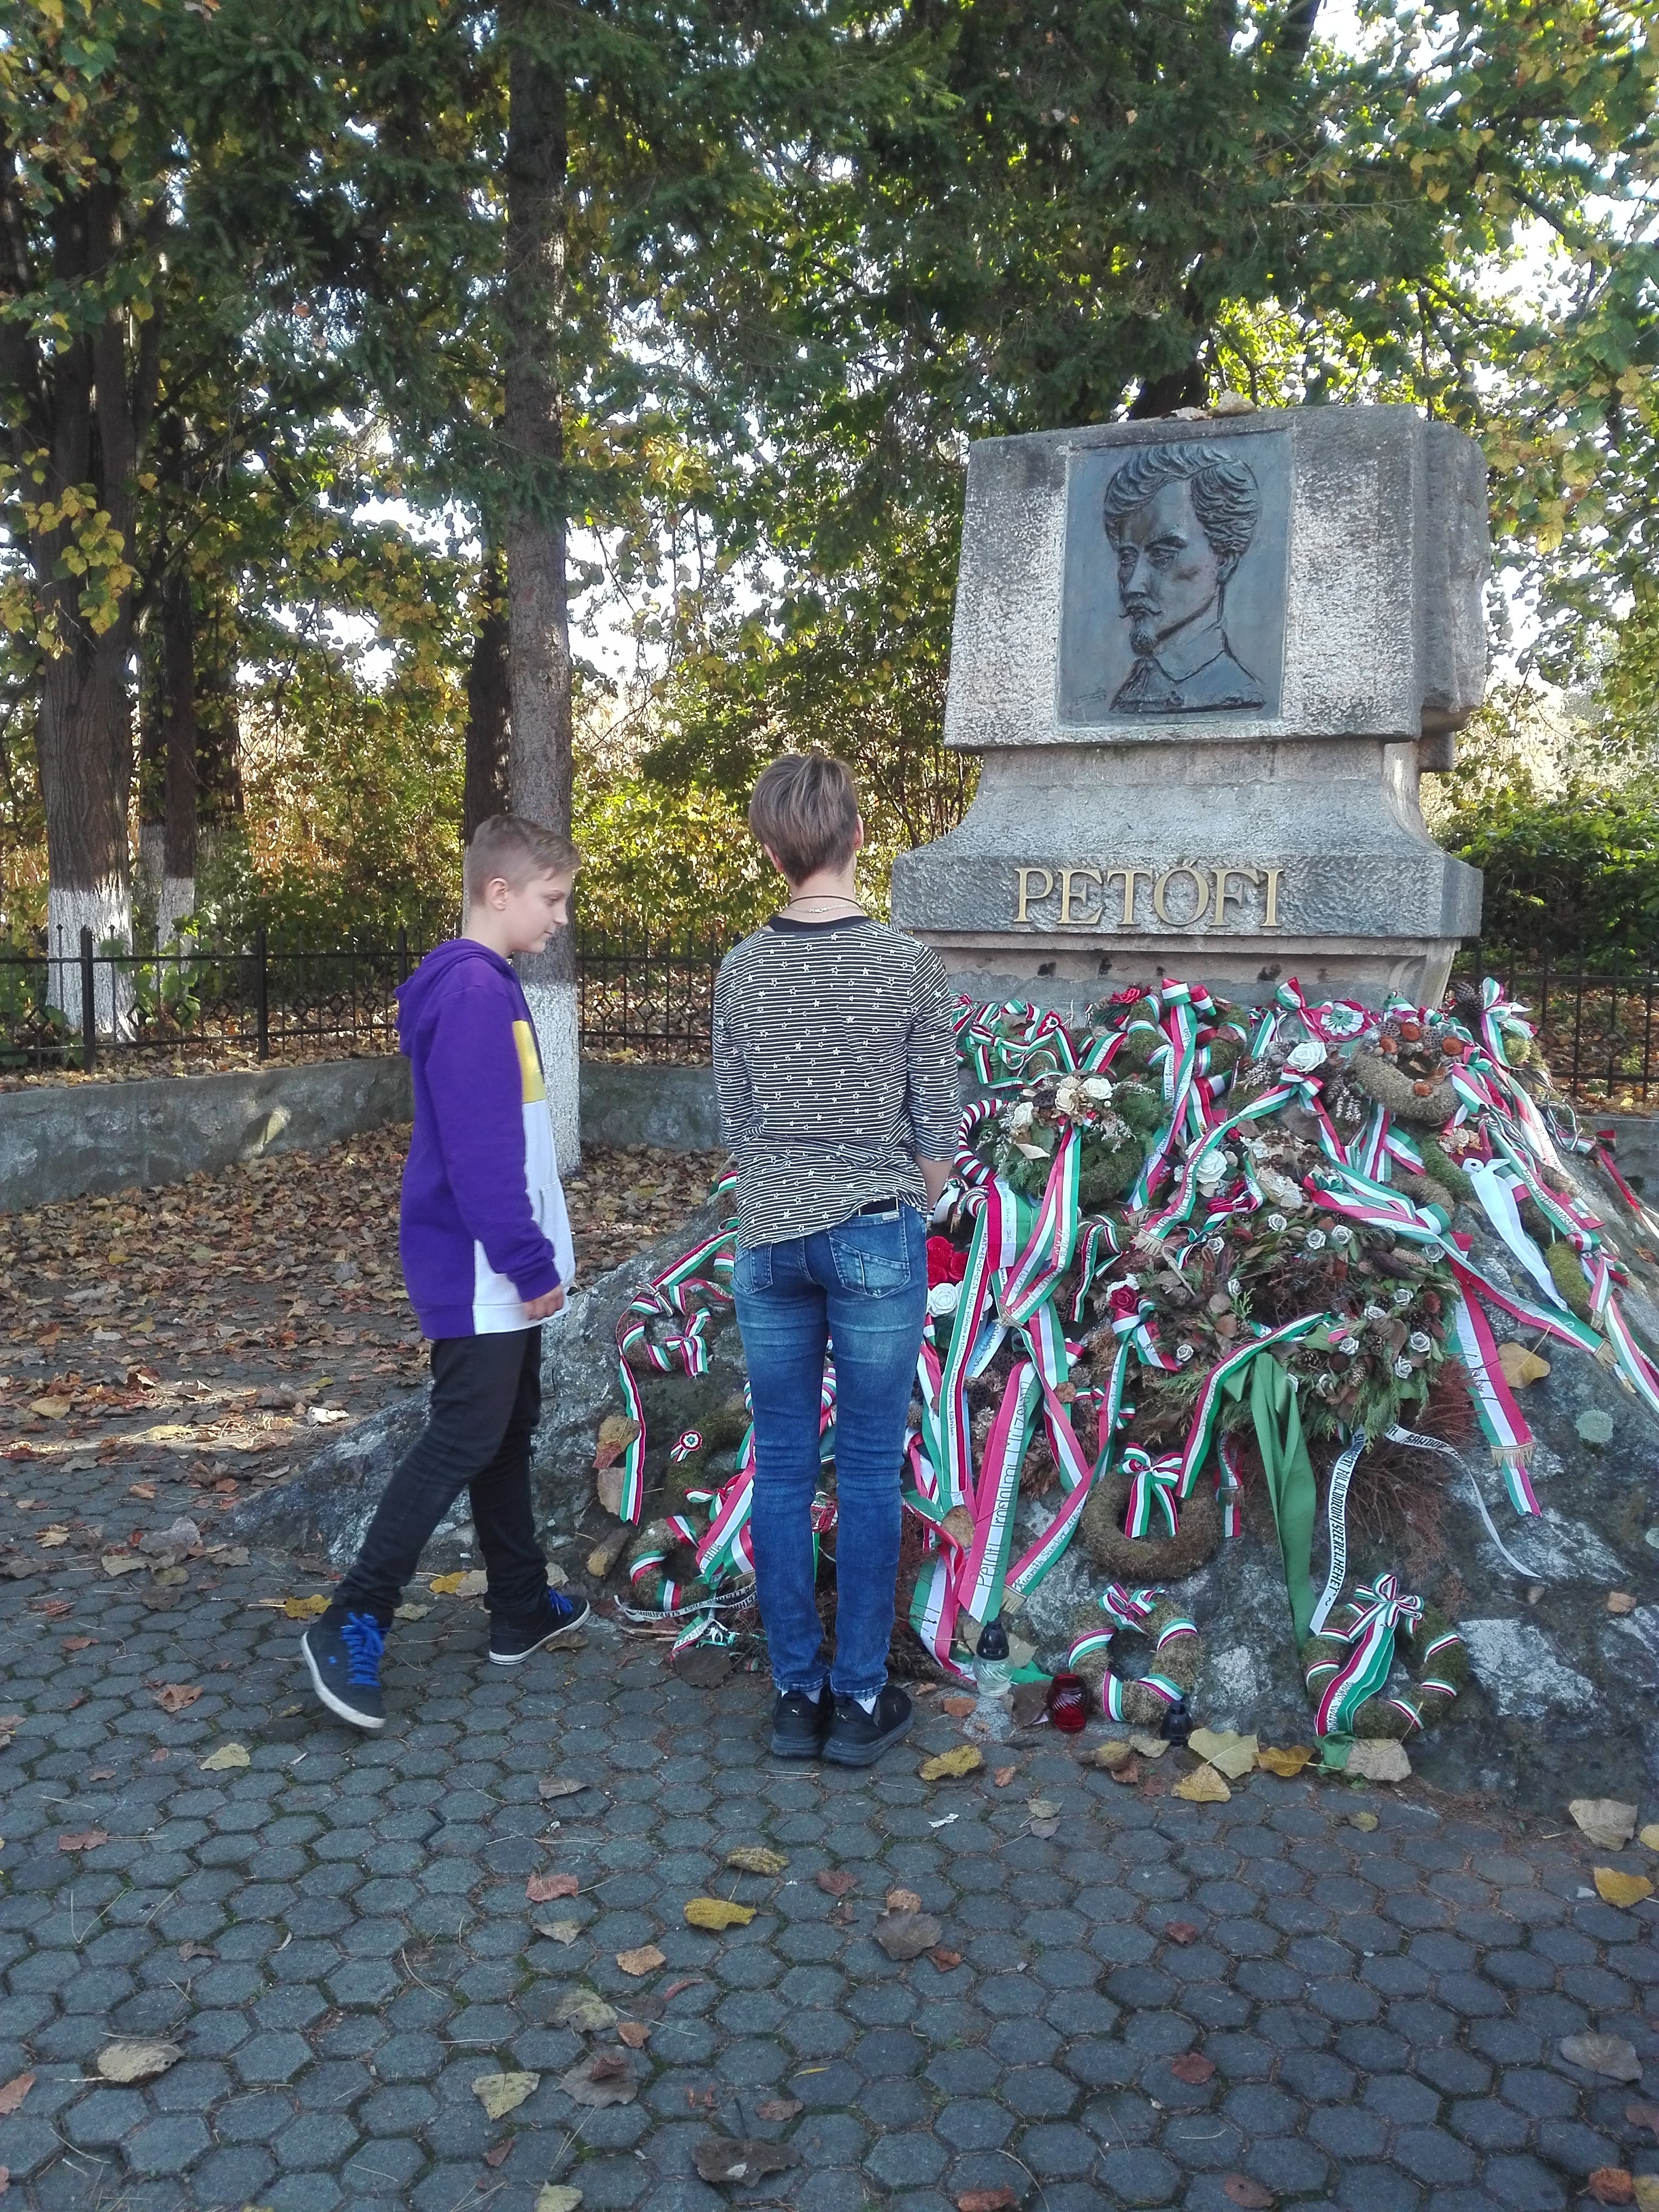
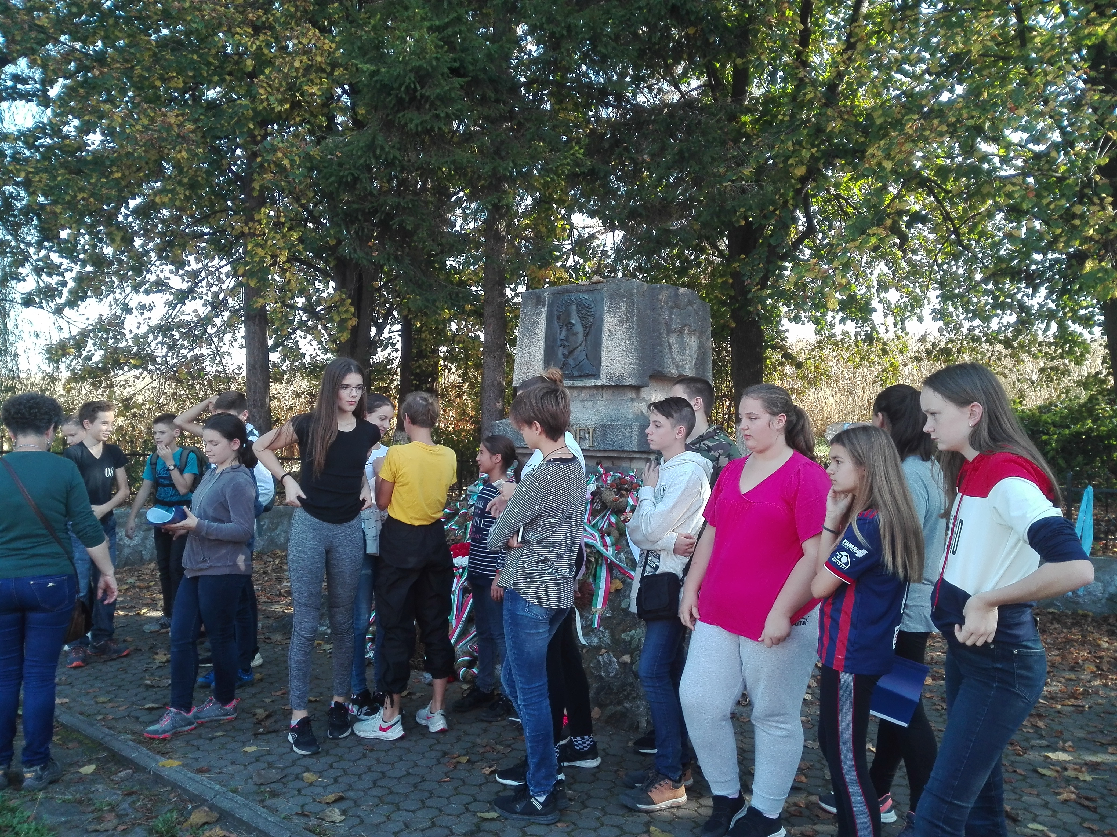
FEHÉREGYHÁZA

